Slide 2
Einteilung des Könige Buches
Salomo | Teilung des Reiches | Elia Elisa | Untergang Israels | Untergang Judas
1Kö 1-11 | 1Kö 12-16 | 1Kö 17 – 2Kö 8,15 | 2Kö 8,16-17 | 2Kö 18-25

Slide 3
Und dies geschah
"Und dies geschah, weil die Kinder Israel gesündigt hatten gegen den HERRN, ihren Gott, der sie aus dem Land Ägypten heraufgeführt hatte, aus der Hand des Pharaos, des Königs von Ägypten, und weil sie andere Götter fürchteten 8 und in den Satzungen der Nationen wandelten, die der HERR vor den Kindern Israel vertrieben hatte, und der Könige von Israel, die diese gemacht hatten." (17,7-8)

Slide 4
Und dies geschah
"Und die Kinder Israel trieben gegen den HERRN, ihren Gott, heimlich Dinge, die nicht recht waren; und sie bauten sich Höhen in allen ihren Städten, von den Türmen der Wächter bis zu den festen Städten; 10 und sie errichteten sich Bildsäulen und Ascherim auf jedem hohen Hügel und unter jedem grünen Baum," (17,9-10)

Slide 5
Und dies geschah
"und sie räucherten dort auf allen Höhen, wie die Nationen, die der HERR vor ihnen weggeführt hatte; und sie taten böse Dinge, um den HERRN zu reizen; 12 und sie dienten den Götzen, von denen der HERR ihnen gesagt hatte: So etwas sollt ihr nicht tun!" (17,11-12)

Slide 6
Und dies geschah
"Und der HERR warnte Israel und Juda durch alle Propheten, alle Seher, indem er sprach: Kehrt um von euren bösen Wegen und haltet meine Gebote, meine Satzungen, nach dem ganzen Gesetz, das ich euren Vätern geboten und das ich euch gesandt habe durch meine Knechte, die Propheten." (17,13)

Slide 7
"Aber sie hörten nicht und verhärteten ihren Nacken, gleich dem Nacken ihrer Väter, die dem HERRN, ihrem Gott, nicht geglaubt hatten. 15 Und sie verachteten seine Satzungen und seinen Bund, den er mit ihren Vätern geschlossen hatte, und seine Zeugnisse, die er ihnen bezeugt hatte; und sie wandelten der Eitelkeit nach und handelten eitel und wandelten den Nationen nach, die rings um sie her waren, von denen der HERR ihnen geboten hatte, nicht wie sie zu tun. 16 Und sie verließen alle Gebote des HERRN, ihres Gottes, und machten sich gegossene Bilder, zwei Kälber, und machten eine Aschera und bückten sich vor dem ganzen Heer des Himmels und dienten dem Baal. 17 Und sie ließen ihre Söhne und ihre Töchter durchs Feuer gehen und trieben Wahrsagerei und Beschwörung und verkauften sich, zu tun, was böse war in den Augen des HERRN, um ihn zu reizen." (17,14-17)

Slide 8
Und dies geschah
"Da erzürnte der HERR sehr über Israel und tat es vor seinem Angesicht weg; es blieb nichts übrig, nur der Stamm Juda allein." (17,18)
"Auch Juda hielt nicht die Gebote des HERRN, seines Gottes; und sie wandelten in den Satzungen Israels, die jene gemacht hatten." (17,19)

Slide 9
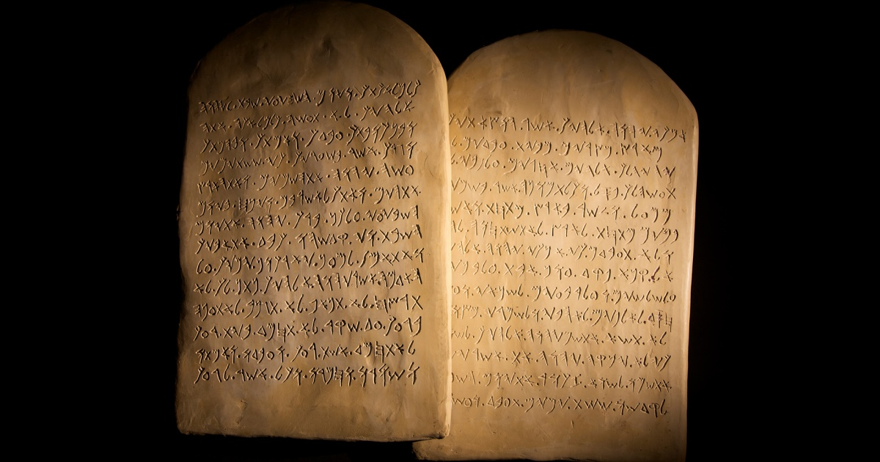
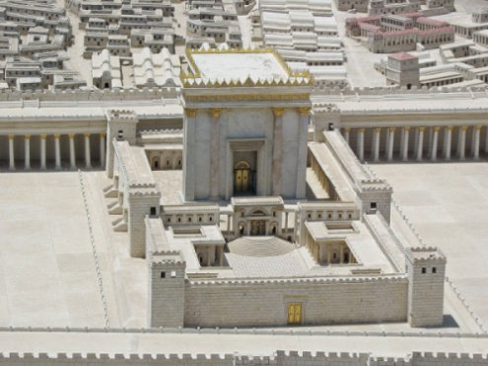
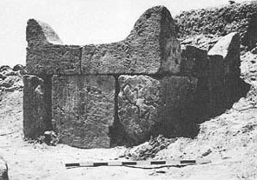
Heilsplan Gottes | Ratschluss Gottes
Mensch | Abraham | Isaak | Jakob | Juda | Isai | David | Messias |
Joas
Jotam
Josia
David
Salomo
Joshaphat
Ussija
Hiskia
Rehabeam
Asa
Abija
Joram
Ahasja
Jojakim
Saul
Jerobeam
Athalja
Amazja
Ahas
Manasse
Joahas
Jojachin
Ahab & Isebel
Amon
Zedekia
Jesaja
586
Hesekiel 597
Elia
Jehu
Daniel 605
Elisa
Jeremia
Hosea
Samariter
(Synkretismus)

Slide 10
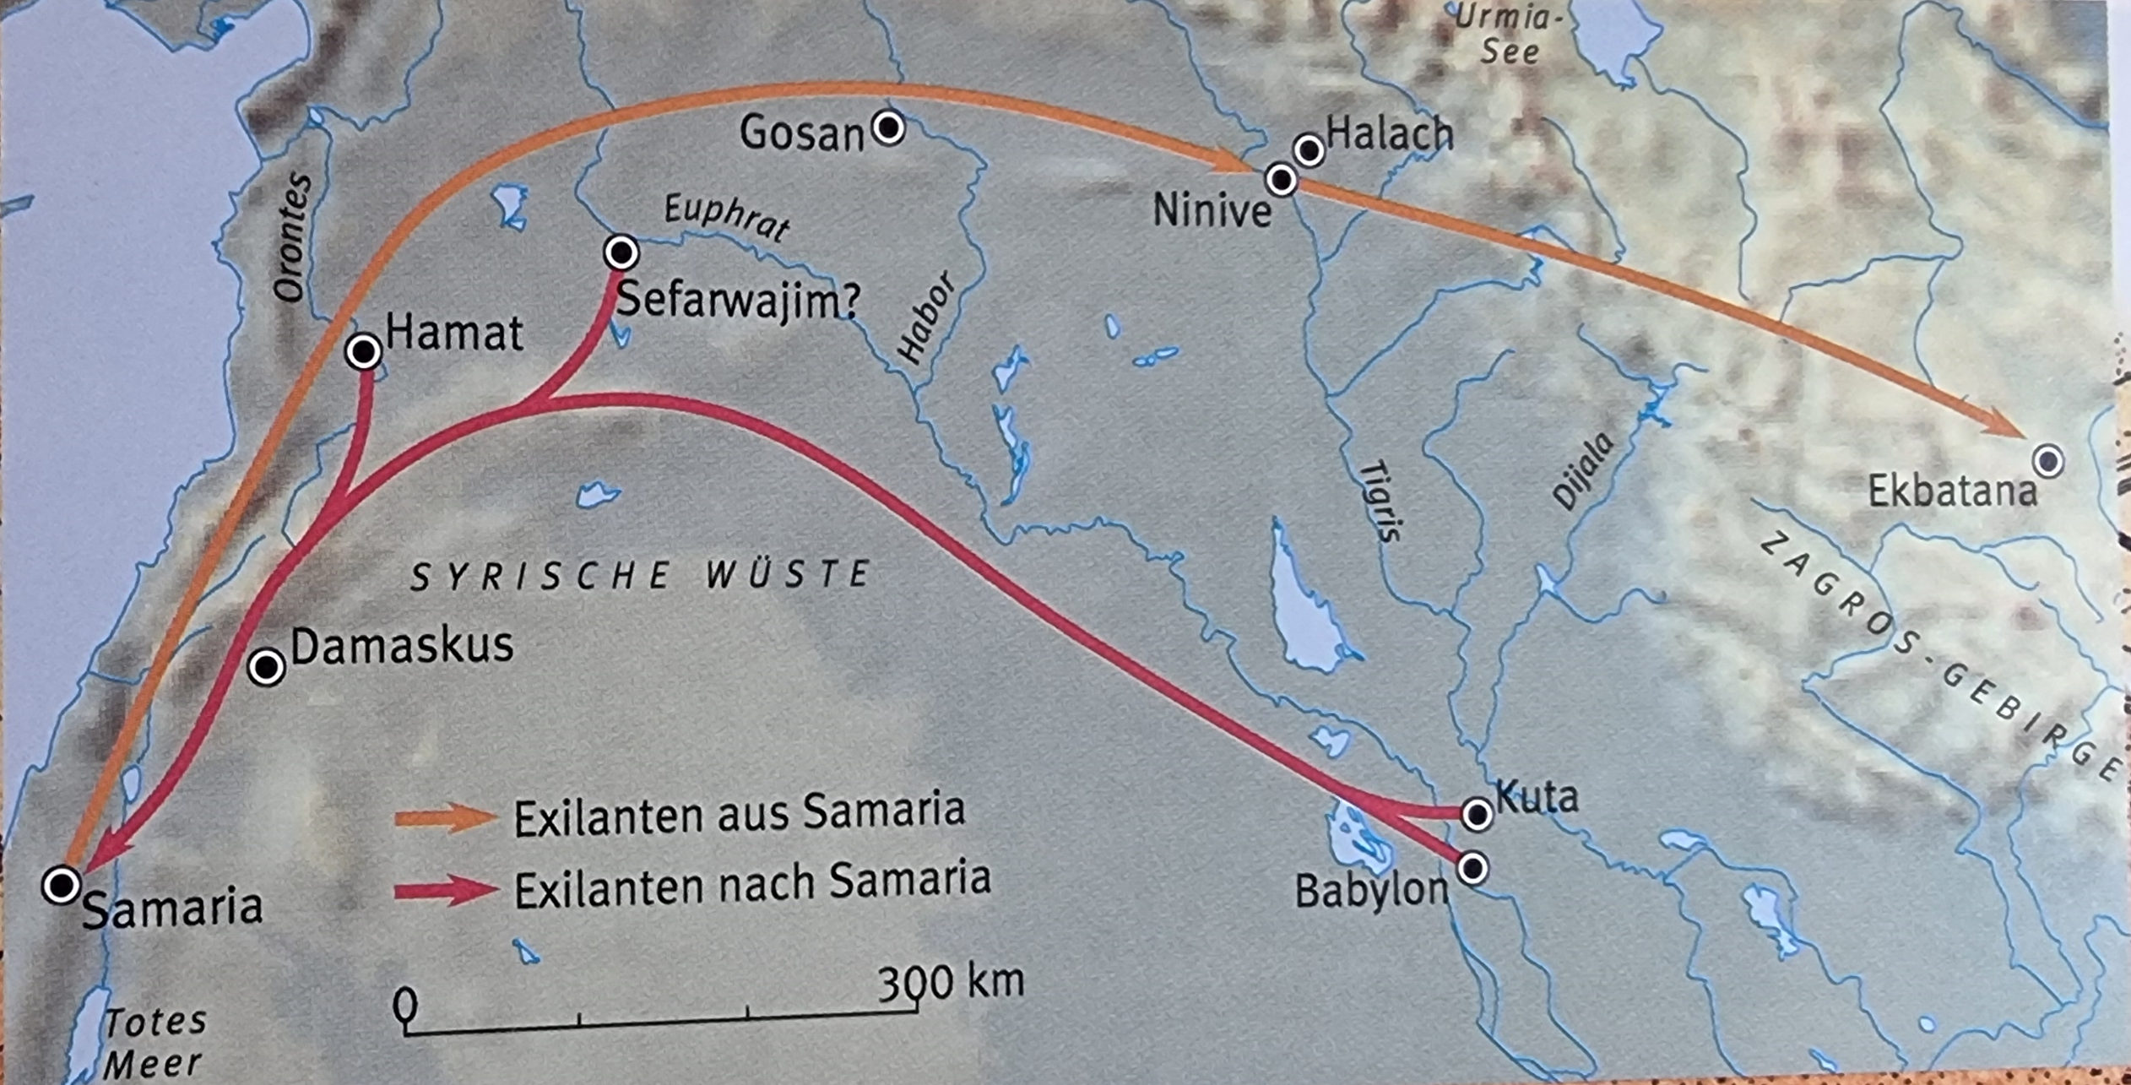
Nordreich - Samariter
"Im neunten Jahr Hoseas nahm der König von Assyrien Samaria ein und führte Israel nach Assyrien weg; und er ließ sie wohnen in Halach und am Habor, dem Strom Gosans, und in den Städten Mediens." (17,6)
"Und der König von Assyrien brachte Leute aus Babel und aus Kuta und aus Awa und aus Hamat und aus Sepharwaim und ließ sie anstelle der Kinder Israel in den Städten Samarias wohnen; und sie nahmen Samaria in Besitz und wohnten in seinen Städten." (17,24)

Slide 11
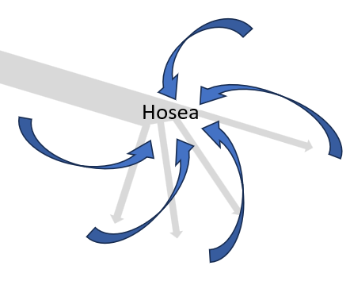
Nordreich - Samariter
"Und es kam einer der Priester, die man aus Samaria weggeführt hatte, und wohnte in Bethel; und er lehrte sie, wie sie den HERRN fürchten sollten. 29 Und sie machten sich, Nation für Nation, ihre Götter, und stellten sie in die Höhenhäuser, die die Samariter gemacht hatten, Nation für Nation in ihren Städten, in denen sie wohnten." (17,28-29)

Slide 12
Gnade ist da
"Und ihnen folgten aus allen Stämmen Israels die, die ihr Herz darauf richteten, den HERRN, den Gott Israels, zu suchen; sie kamen nach Jerusalem, um dem HERRN, dem Gott ihrer Väter, zu opfern. Und sie stärkten das Königreich Juda und befestigten Rehabeam, den Sohn Salomos, drei Jahre lang; denn drei Jahre lang wandelten sie auf dem Weg Davids und Salomos" (2Chr 11,16)
"Und die Läufer zogen von Stadt zu Stadt durch das Land Ephraim und Manasse und bis nach Sebulon; aber man lachte sie aus und verspottete sie. Doch einige Männer von Aser und Manasse und von Sebulon demütigten sich und kamen nach Jerusalem" (2Chr 30,10-11)

Slide 13
Falsche Allianzen eingehen
"Und er (Joram) ging hin und sandte zu Josaphat, dem König von Juda, und ließ ihm sagen: Der König von Moab ist von mir abgefallen; willst du mit mir gegen Moab in den Kampf ziehen? Und er sprach: Ich will hinaufziehen; ich will sein wie du, mein Volk wie dein Volk, meine Pferde wie deine Pferde. 8 Und er sprach: Auf welchem Weg wollen wir hinaufziehen? Und er sprach: Auf dem Weg der Wüste Edom." (3,7-8)

Slide 14
Falsche Allianzen eingehen
Allianzen mit speziellen biblischen Lehrmeinungen
Schlechte Allianzen führen zum Verlust des Wortes Gottes (sie hatten kein Wasser mehr).
Es öffnet Türen für andere Lehren.

Slide 15
Falsche Allianzen eingehen
Allianzen in unserem Leben
Moab ist ein Bild auf unser Fleisch (unser sündiger Mensch, der immer wieder aufbegehrt und sich gegen das Wort Gottes stellen will), dass uns immer wieder vom HERRN wegziehen will. Es will uns immer wieder Angst machen und trübt unseren Blick. Wir müssen unser Fleisch immer wieder züchtigen, uns bewusst sein, dass es sich immer wieder auflehnen will und uns geistlich faul werden lässt.

Slide 16
Sich der Leiterschaft unterordnen
"Und Elisa hatte zu der Frau, deren Sohn er lebendig gemacht hatte, geredet und gesagt: Mach dich auf und geh hin, du und dein Haus, und halte dich auf, wo du bleiben kannst; denn der HERR hat eine Hungersnot herbeigerufen, und sie kommt auch ins Land sieben Jahre lang. 2 Und die Frau machte sich auf und tat nach dem Wort des Mannes Gottes: Sie ging hin, sie und ihr Haus, und hielt sich im Land der Philister sieben Jahre auf. 3 Und es geschah am Ende von sieben Jahren, da kehrte die Frau aus dem Land der Philister zurück; und sie ging aus, um den König anzurufen wegen ihres Hauses und wegen ihrer Felder." (8,1-3)

Slide 17
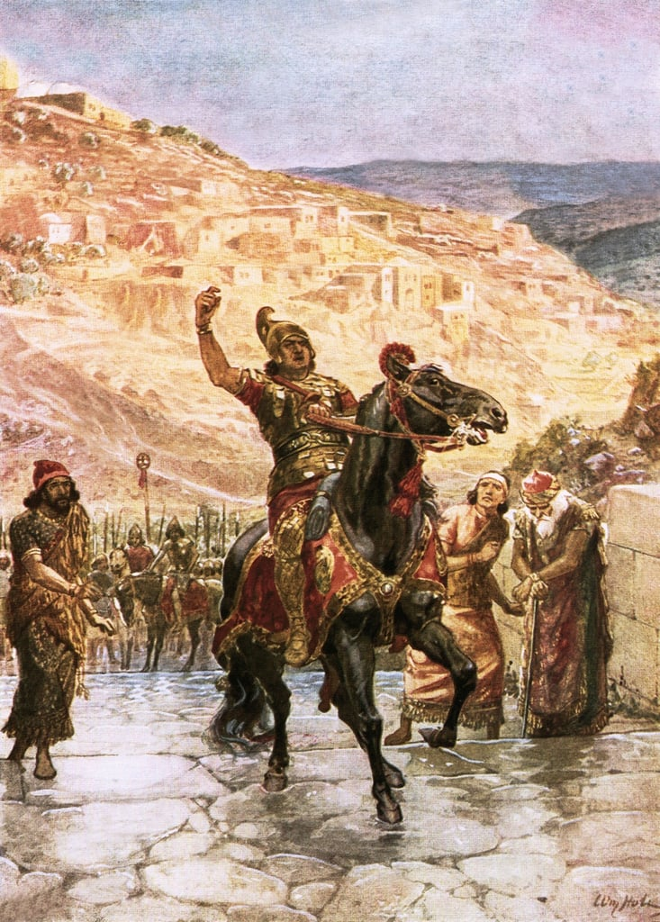
Sich der Leiterschaft unterordnen
"Und das Volk schwieg still und antwortete ihm kein Wort; denn es war das Gebot des Königs, der gesagt hatte: Ihr sollt ihm nicht antworten!" (18,36)

Slide 18
Jeremia zeigt dem Volk viele Gegensätze auf
Positive Entscheidung oder Handlung | Negative Entscheidung
Elisa war der Diener von Elia | Josaphat (von Juda) und Joram (von Israel) machten eine ungute Allianz
Die Witwe hatte eine Schuld gegenüber einem Gläubiger. | König Mescha von Moab hatte eine Schuld beim König von Israel.
Naaman wurde vom Aussatz geheilt | Gehasi wurde wegen seiner Habgier mit dem Aussatz von Naaman geschlagen
Geöffnete Augen des Dieners von Elisa | Das syrische Heer wurde mit Blindheit geschlagen
50 Soldaten suchten Elia | 50 Prophetenjünger folgen Elisa nach
Athalja die Böse Königin in Juda | Joscheba die Beschützerin
König Ben-Hadad von Syrien war krank und schickte seine Boten zu Elisa, der in Damaskus weilte. | König Ahasja von Israel sandte seine Diener hin, um den Götzen Baal-Sebub zu befragen, ob er von seiner Krankheit wieder gesund werde.

Slide 19
Jeremia zeigt dem Volk viele Gegensätze auf
Positive Entscheidung oder Handlung | Negative Entscheidung
Elisa war der Diener von Elia | Josaphat (von Juda) und Joram (von Israel) machten eine ungute Allianz
Die Witwe hatte eine Schuld gegenüber einem Gläubiger. | König Mescha von Moab hatte eine Schuld beim König von Israel.
Naaman wurde vom Aussatz geheilt | Gehasi wurde wegen seiner Habgier mit dem Aussatz von Naaman geschlagen
Geöffnete Augen des Dieners von Elisa | Das syrische Heer wurde mit Blindheit geschlagen
50 Soldaten suchten Elia | 50 Prophetenjünger folgen Elisa nach
Athalja die Böse Königin in Juda | Joscheba die Beschützerin
König Ben-Hadad von Syrien war krank und schickte seine Boten zu Elisa, der in Damaskus weilte. | König Ahasja von Israel sandte seine Diener hin, um den Götzen Baal-Sebub zu befragen, ob er von seiner Krankheit wieder gesund werde.

Slide 20
Jeremia zeigt dem Volk viele Gegensätze auf
Positive Entscheidung oder Handlung | Negative Entscheidung
Elisa war der Diener von Elia | Josaphat (von Juda) und Joram (von Israel) machten eine ungute Allianz
Die Witwe hatte eine Schuld gegenüber einem Gläubiger. | König Mescha von Moab hatte eine Schuld beim König von Israel.
Naaman wurde vom Aussatz geheilt | Gehasi wurde wegen seiner Habgier mit dem Aussatz von Naaman geschlagen
Geöffnete Augen des Dieners von Elisa | Das syrische Heer wurde mit Blindheit geschlagen
50 Soldaten suchten Elia | 50 Prophetenjünger folgen Elisa nach
Athalja die Böse Königin in Juda | Joscheba die Beschützerin
König Ben-Hadad von Syrien war krank und schickte seine Boten zu Elisa, der in Damaskus weilte. | König Ahasja von Israel sandte seine Diener hin, um den Götzen Baal-Sebub zu befragen, ob er von seiner Krankheit wieder gesund werde.

Slide 21
Jeremia zeigt dem Volk viele Gegensätze auf
Positive Entscheidung oder Handlung | Negative Entscheidung
Elisa war der Diener von Elia | Josaphat (von Juda) und Joram (von Israel) machten eine ungute Allianz
Die Witwe hatte eine Schuld gegenüber einem Gläubiger. | König Mescha von Moab hatte eine Schuld beim König von Israel.
Naaman wurde vom Aussatz geheilt | Gehasi wurde wegen seiner Habgier mit dem Aussatz von Naaman geschlagen
Geöffnete Augen des Dieners von Elisa | Das syrische Heer wurde mit Blindheit geschlagen
50 Soldaten suchten Elia | 50 Prophetenjünger folgen Elisa nach
Athalja die Böse Königin in Juda | Joscheba die Beschützerin
König Ben-Hadad von Syrien war krank und schickte seine Boten zu Elisa, der in Damaskus weilte. | König Ahasja von Israel sandte seine Diener hin, um den Götzen Baal-Sebub zu befragen, ob er von seiner Krankheit wieder gesund werde.

Slide 22
Jeremia zeigt dem Volk viele Gegensätze auf
Positive Entscheidung oder Handlung | Negative Entscheidung
Elisa war der Diener von Elia | Josaphat (von Juda) und Joram (von Israel) machten eine ungute Allianz
Die Witwe hatte eine Schuld gegenüber einem Gläubiger. | König Mescha von Moab hatte eine Schuld beim König von Israel.
Naaman wurde vom Aussatz geheilt | Gehasi wurde wegen seiner Habgier mit dem Aussatz von Naaman geschlagen
Geöffnete Augen des Dieners von Elisa | Das syrische Heer wurde mit Blindheit geschlagen
50 Prophetenjünger folgten Elisa nach | 50 Soldaten suchten Elia
Athalja die Böse Königin in Juda | Joscheba die Beschützerin
König Ben-Hadad von Syrien war krank und schickte seine Boten zu Elisa, der in Damaskus weilte. | König Ahasja von Israel sandte seine Diener hin, um den Götzen Baal-Sebub zu befragen, ob er von seiner Krankheit wieder gesund werde.

Slide 23
Jeremia zeigt dem Volk viele Gegensätze auf
Positive Entscheidung oder Handlung | Negative Entscheidung
Elisa war der Diener von Elia | Josaphat (von Juda) und Joram (von Israel) machten eine ungute Allianz
Die Witwe hatte eine Schuld gegenüber einem Gläubiger. | König Mescha von Moab hatte eine Schuld beim König von Israel.
Naaman wurde vom Aussatz geheilt | Gehasi wurde wegen seiner Habgier mit dem Aussatz von Naaman geschlagen
Geöffnete Augen des Dieners von Elisa | Das syrische Heer wurde mit Blindheit geschlagen
50 Prophetenjünger folgen Elisa nach | 50 Soldaten suchten Elia
Joscheba die Beschützerin | Athalja die Böse Königin in Juda
König Ben-Hadad von Syrien war krank und schickte seine Boten zu Elisa, der in Damaskus weilte. | König Ahasja von Israel sandte seine Diener hin, um den Götzen Baal-Sebub zu befragen, ob er von seiner Krankheit wieder gesund werde.

Slide 24
Jeremia zeigt dem Volk viele Gegensätze auf
Positive Entscheidung oder Handlung | Negative Entscheidung
Elisa war der Diener von Elia | Josaphat (von Juda) und Joram (von Israel) machten eine ungute Allianz
Die Witwe hatte eine Schuld gegenüber einem Gläubiger. | König Mescha von Moab hatte eine Schuld beim König von Israel.
Naaman wurde vom Aussatz geheilt | Gehasi wurde wegen seiner Habgier mit dem Aussatz von Naaman geschlagen
Geöffnete Augen des Dieners von Elisa | Das syrische Heer wurde mit Blindheit geschlagen
50 Prophetenjünger folgen Elisa nach | 50 Soldaten suchten Elia
Joscheba die Beschützerin | Athalja die böse Königin in Juda
König Ben-Hadad von Syrien war krank und schickte seine Boten zu Elisa, der in Damaskus weilte. | König Ahasja von Israel sandte seine Diener hin, um den Götzen Baal-Sebub zu befragen, ob er von seiner Krankheit wieder gesund werde.

Slide 25
"Darum ist jeder Schriftgelehrte,
der ein Jünger des Reichs geworden ist,
gleich einem Hausherrn,
der aus seinem Schatz Neues und Altes hervorbringt." (Mt 13,52)

